Slide 1
Анализ эффективности каналов привлечения для онлайн-школы

Slide 2
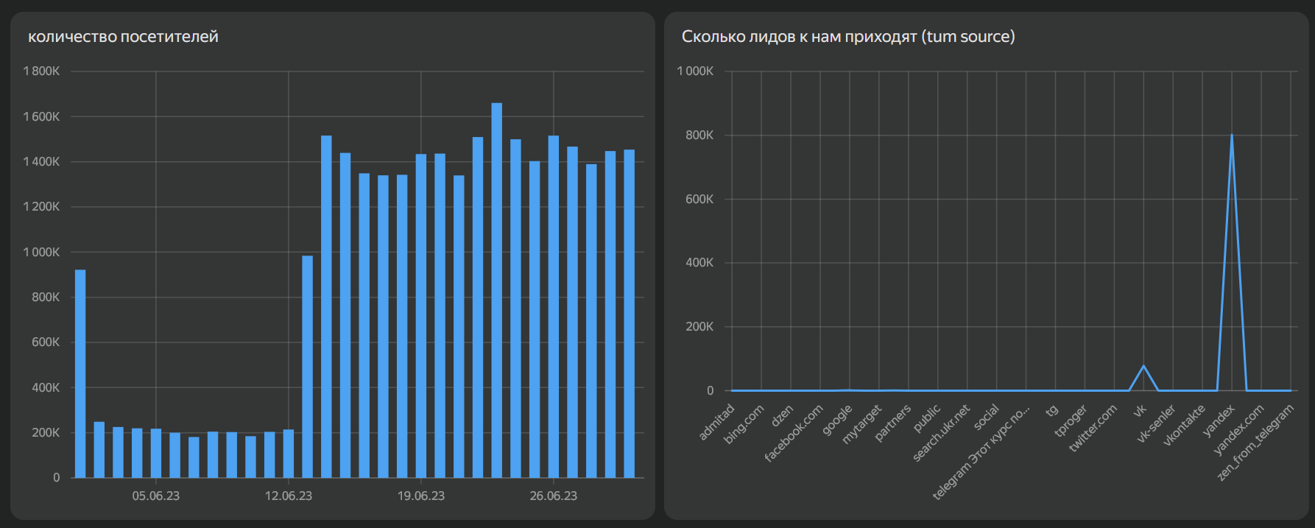
На дашборде представлены основные показатели привлечения пользователей и лидов. Количество посетителей показывает динамику визитов на сайт по дням. Видно, что после 12 июня количество посещений значительно увеличилось. Двумя основными источниками являются вк и яндекс

Slide 3
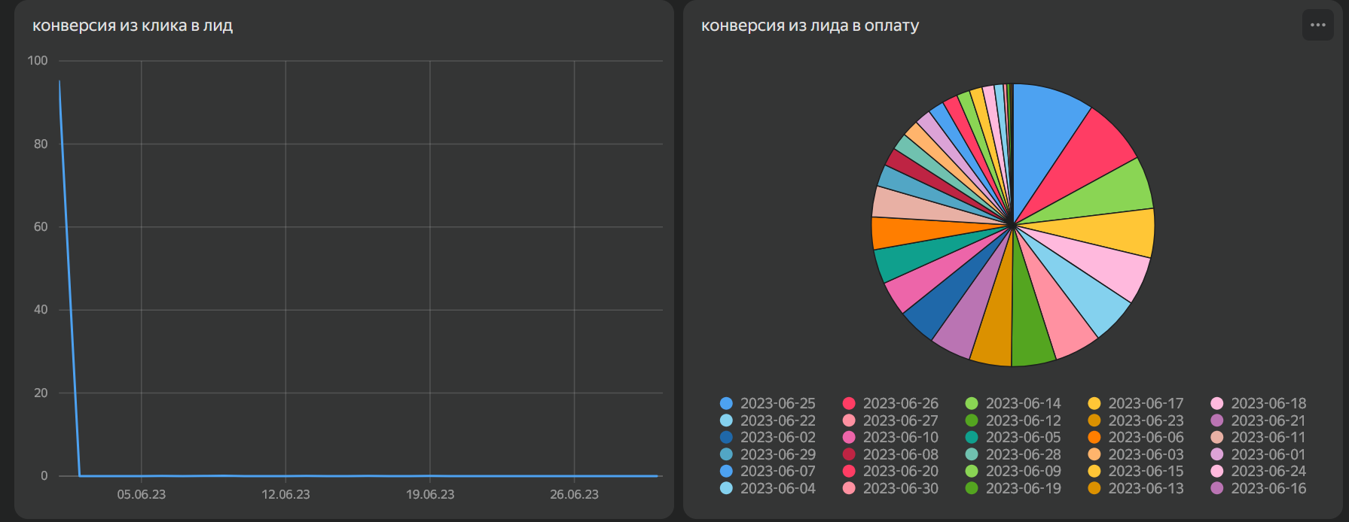
Конверсия из клика в лид резко снижается в начале периода, после чего стабилизируется на низком уровне. Конверсия из лида в оплату распределена между датами относительно равномерно, без ярко выраженного лидирующего дня. В целом заметно значительное снижение конверсии на первом этапе воронки.

Slide 4
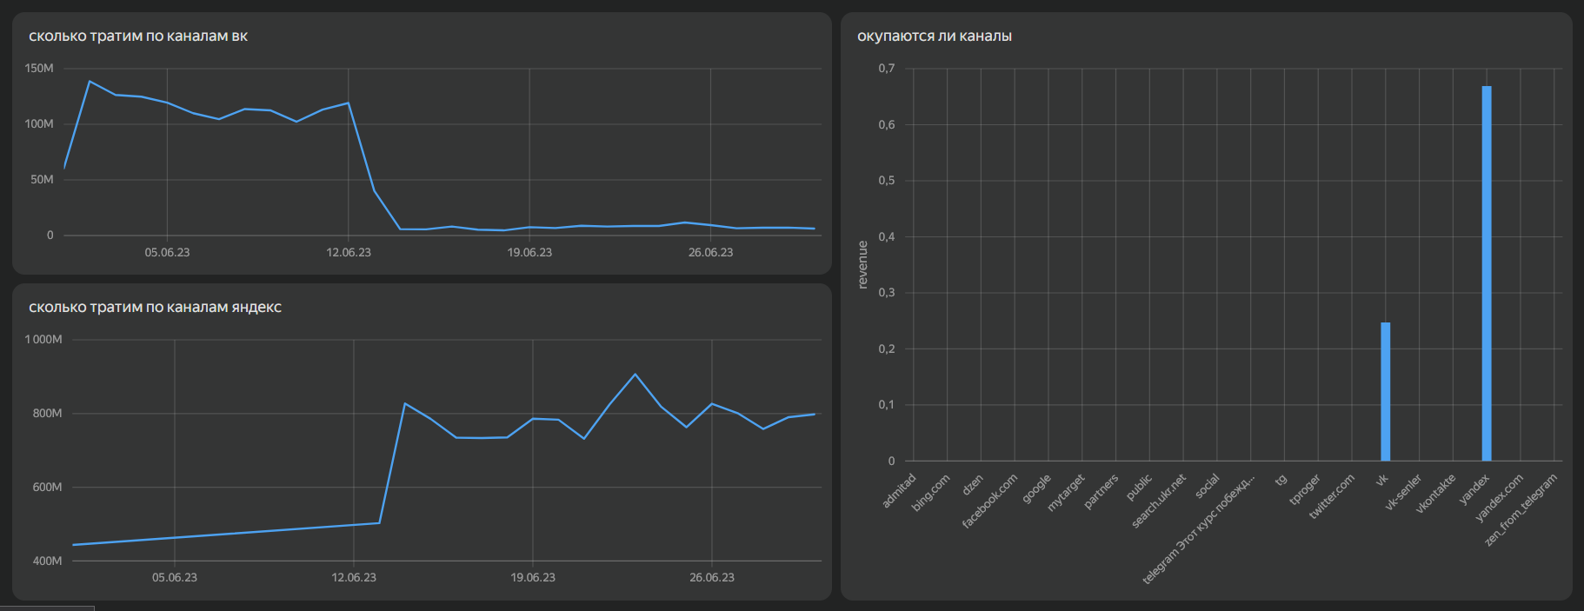
Расходы на VK в начале периода находятся на высоком уровне, затем после 12 июня резко снижаются и дальше остаются значительно ниже. Расходы на Яндекс до 12 июня постепенно растут, после чего происходит резкий скачок, и далее расходы сохраняются на более высоком уровне с небольшими колебаниями. Окупаемость каналов различается: Яндекс показывает более высокий показатель, около 0,65, тогда как VK около 0,25–0,35. В целом Яндекс является более эффективным каналом, но оба канала имеют ROI ниже точки окупаемости.

Slide 5
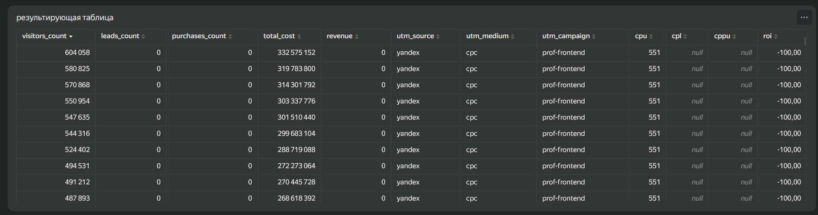
Таблица показывает основные показатели по рекламным каналам и кампаниям за выбранный период. Для каждого источника представлены количество посетителей, лидов и покупок, рекламные расходы и выручка. Дополнительно рассчитаны показатели эффективности: CPU, CPL, CPPU и ROI. В таблице можно детализировать данные по UTM source → medium → campaign, чтобы сравнивать эффективность отдельных каналов и рекламных кампаний. На представленном фрагменте видно, что по выбранным строкам лиды и покупки отсутствуют, поэтому CPL и CPPU не рассчитываются, а ROI составляет −100%.

Slide 6
Ссылка на дашборд
https://datalens.ru/a7yk8rtxzcnmt-onlayn-shkola

